Slide 1
PROIECT final
Dumitrescu Flavius virgil
04.09.2024 GITHub https://github.com/Flavius878/ProiectExamen_2024

Slide 2
Partea I - Notiuni teoretice
1. EXPLICAȚI PE SCURT CE SUNT CERINȚELE DE BUSINESS, LA CE NE FOLOSESC ȘI CINE LE CREEAZĂ Sunt specificații detaliate create de echipele de management sau de proprietarii afacerilor; descrieri detaliate ale funcționalităților, performanței și comportamentului așteptat al software-ului. Cerințe pot include funcționalități specifice, interacțiuni cu utilizatorii, performanță, securitate și compatibilitate
2. DIFERENȚA ÎNTRE TEST CONDITION SI TEST CASE
Test condition: Acesta reprezintă un aspect al unei componente sau al unui sistem care poate fi verificat prin intermediul unui test case. De exemplu, poate fi vorba despre o funcție, o funcționalitate sau un atribut specific. În esență, este ceea ce veți testa.
Test case: Acesta reprezintă o serie de pași pe care îi veți executa pentru a verifica o anumită funcționalitate. Prin urmare, este modalitatea prin care veți testa respectivul aspect.
3. ENUMERAȚI ȘI EXPLICAȚI PE SCURT ETAPELE PROCESULUI DE TESTARE o Planificarea testării: Definirea strategiei și scopului testării.
o Analiza și proiectarea testelor: Identificarea cerințelor și proiectarea testelor corespunzătoare.
o Implementarea testelor: Crearea și configurarea mediului de testare și a cazurilor de test.
o Executarea testelor: Rularea cazurilor de test și înregistrarea rezultatelor.
o Evaluarea criteriilor de ieșire: Determinarea dacă testarea este completă.
o Raportarea: Documentarea și comunicarea rezultatelor testării.
o Închiderea testării: Finalizarea activităților de testare și arhivarea rezultatelor. Mai multe detalii se regasesc in slide-urile de mai jos.
4. EXPLICAȚI DIFERENȚA ÎNTRE RETESTING ȘI REGRESSION TESTING • Retesting este procesul de testare a unei componente sau funcționalități după ce a fost remediată o eroare. Regression testing este testarea sistemului pentru a se asigura că modificările recente nu au afectat funcționalitățile existente.

Slide 3
Partea I - Notiuni teoretice
5. EXPLICAȚI DIFERENȚA ÎNTRE FUNCTIONAL TESTING ȘI NON-FUNCTIONAL TESTING
• Functional testing verifică dacă sistemul îndeplinește cerințele specificate, concentrându-se pe ce face sistemul. Non-functional testing evaluează calitățile sistemului, cum ar fi performanța, securitatea și utilizabilitatea, concentrându-se pe cum funcționează sistemul.
6. EXPLICAȚI DIFERENȚA ÎNTRE BLACKBOX TESTING ȘI WHITEBOX TESTING
• Blackbox testing testează funcționalitatea sistemului fără a cunoaște structura internă a codului. Whitebox testing implică testarea structurii interne și a fluxurilor logice ale sistemului, necesitând cunoștințe minime de programare.
7. ENUMERAȚI TEHNICILE DE TESTARE ȘI GRUPAȚI-LE ÎN FUNCȚIE DE CATEGORIE (BLACKBOX, WHITEBOX,
EXPERIENCE-BASED) • Tehnici de testare:
o Blackbox: Equivalence partitioning, Boundary value analysis, Decision table testing, State trasnistion testing.
o Whitebox: Statement coverage, Branch coverage, Path coverage.
o Experience-based: Exploratory testing, Error guessing.
8. EXPLICAȚI DIFERENȚA ÎNTRE VERIFICATION ȘI VALIDATION
Verification: Acesta reprezintă procesul de evaluare prin care se determină dacă un produs sau sistem respectă specificațiile și cerințele stabilite. Cu alte cuvinte, verificarea se concentrează pe a verifica dacă ceea ce a fost construit corespunde cu ceea ce a fost planificat și specificat.
Validation: Acesta este procesul de evaluare prin care se asigură că un produs sau sistem îndeplinește nevoile și așteptările utilizatorilor finali. În esență, validarea se concentrează pe a verifica dacă ceea ce a fost construit este util și funcțional pentru utilizatori.

Slide 4
Partea I - Notiuni teoretice
9. •EXPLICAȚI DIFERENȚA ÎNTRE POSITIVE TESTING ȘI NEGATIVE TESTING ȘI DAȚI CÂTE UN EXEMPLU DIN FIECARE
Positive testing verifică dacă sistemul funcționează corect cu date valabile (ex: introducerea unei parole corecte).
Negative testing verifică dacă sistemul gestionează adecvat date invalide (ex: introducerea unei parole greșite și verificarea mesajului de eroare)
10. ENUMERAȚI ȘI EXPLICAȚI PE SCURT NIVELURILE DE TESTARE
• Nivelurile de testare includ:
o Unit testing: Testarea componentelor individuale ale codului.
o Integration testing: Testarea interacțiunilor dintre componente.
o System testing: Testarea întregului sistem integrat pentru a verifica conformitatea cu cerințele specificate.
o Acceptance testing: Testarea realizată de utilizatori finali pentru a verifica dacă sistemul îndeplinește nevoile și așteptările acestora.

Slide 5
Partea I - Notiuni teoretice
Etapele procesului de testare
Stabilirea
obiectivelor și a
resurselor
testării, crearea
planului de
testare
Identificarea
scenariilor de
testare și
determinarea
strategiei și a
priorităților
Crearea cazurilor
de testare și a
datelor de
testare,
planificarea
metodelor de
testare
Rularea cazurilor
de testare,
înregistrarea
rezultatelor și
raportarea
defectelor întâlnite.
Configurarea
mediului de
testare,
pregătirea datelor
și resurselor
pentru a executa
testele.
Evaluarea rezultatelor
obținute, verificarea
îndeplinirii obiectivelor și
a criteriilor de testare,
finalizarea documentației
și pregătirea raportului
final.
Test Planning
Test Analisys
Test Design
Test Implementation
Test Execution
Test Completion
Monitorizarea progresului testării, controlul activităților de testare, gestionarea resurselor și rezolvarea problemelor apărute.
Reprezintă testarea
celei mai mici bucăți
funcționale dintr-o
aplicație cum ar fi: funcții,
clase,
proceduri,
interefețe

Slide 6
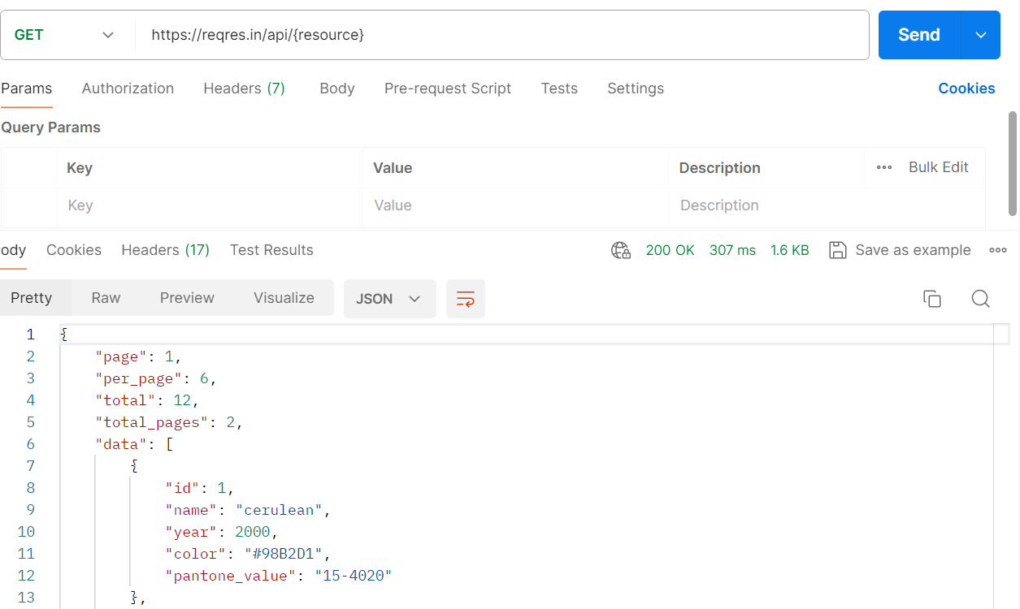
Partea II - aSPECTE PRACTICE
Testarea API in Postman – site si documentatie https://reqres.in/api.
Metoda GET
Status 200 OK – The request succeeded
307 ms – timpul de raspuns
GET (Obține):
Rol: Solicită informații de la un server.
Descriere: Comanda GET este utilizată pentru a obține date de la un URL specific. Răspunsul conține informațiile cerute, cum ar fi pagini web, imagini sau alte resurse

Slide 7
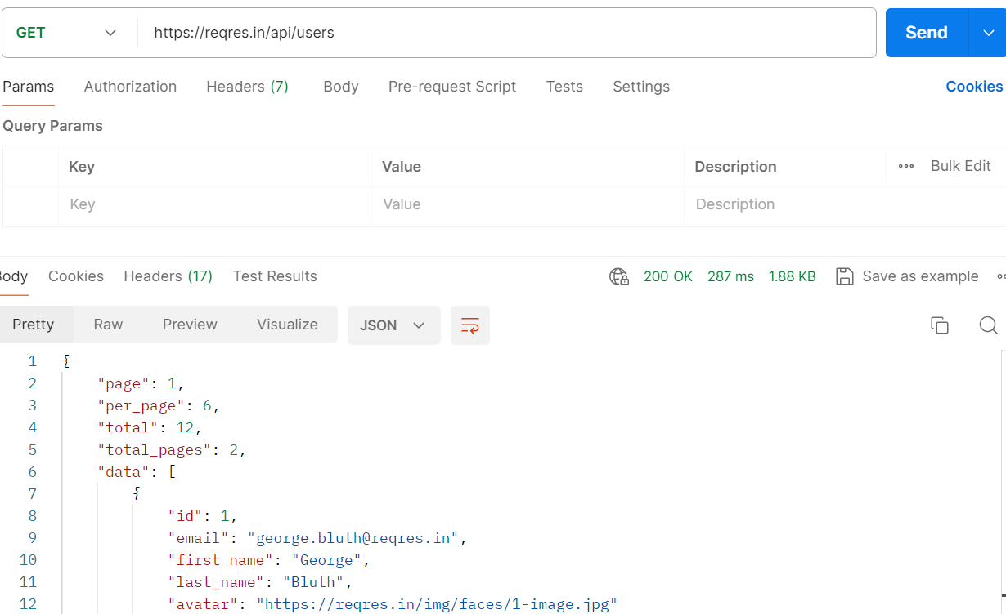
Partea II - aSPECTE PRACTICE
Metoda GET – lista users

Slide 8
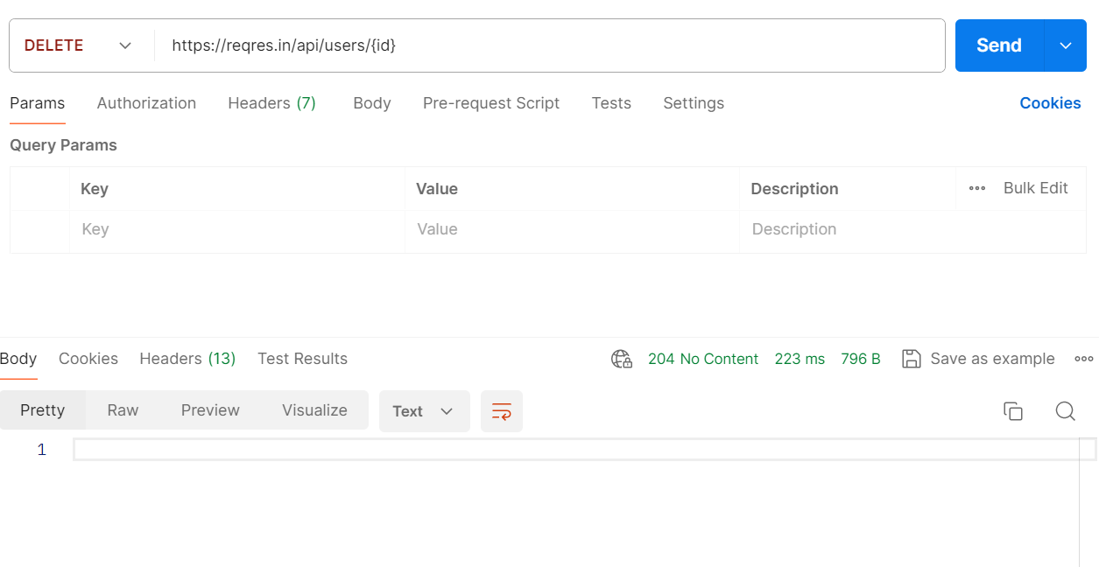
Partea II - aSPECTE PRACTICE
Metoda DELETE – Delete user
DELETE (Șterge):
Rol: Șterge o resursă de pe server.
Descriere: Comanda DELETE este folosită pentru a șterge o resursă specifică de pe server. De exemplu, poți șterge un articol dintr-un blog sau un utilizator dintr-o bază de date.

Slide 9
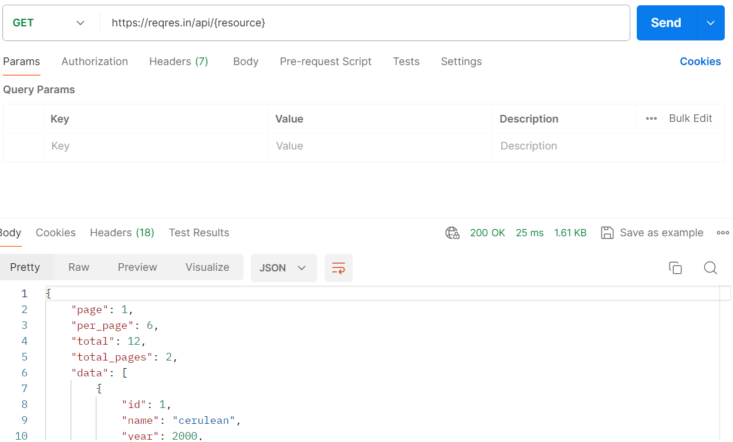
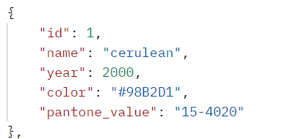
Partea II - aSPECTE PRACTICE
Metoda GET – resource – identifica resursa/situl
Rezultatul adus de comnda in urma interogarii. Aici avem detaliile unei reurse/site in limbaj de programare JSON.

Slide 10
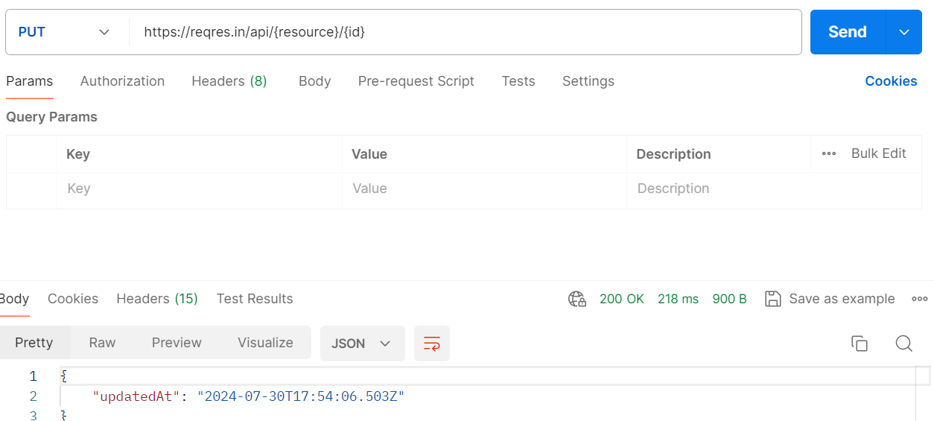
Partea II - aSPECTE PRACTICE
Comanda PUT – user ID
PUT (Înlocuiește):
Rol: Înlocuiește complet o resursă existentă sau o creează dacă nu există.
Descriere: Comanda PUT este folosită pentru a înlocui complet o resursă existentă cu una nouă. Dacă resursa nu există, este creată. Este utilizată pentru actualizări complete.

Slide 11
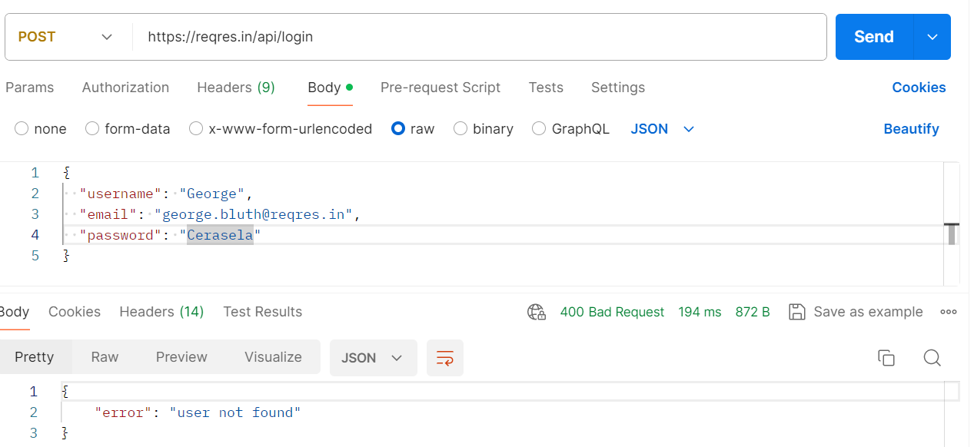
Partea II - aSPECTE PRACTICE
Comanda POST – user not found
POST (Trimite):
Rol: Trimite date către un server pentru a fi procesate.
Descriere: Comanda POST este folosită pentru a trimite date către server, de exemplu, pentru a crea un nou obiect sau a efectua o acțiune. De obicei, este utilizată în formulare web sau pentru a adăuga date într-o bază de date.

Slide 12
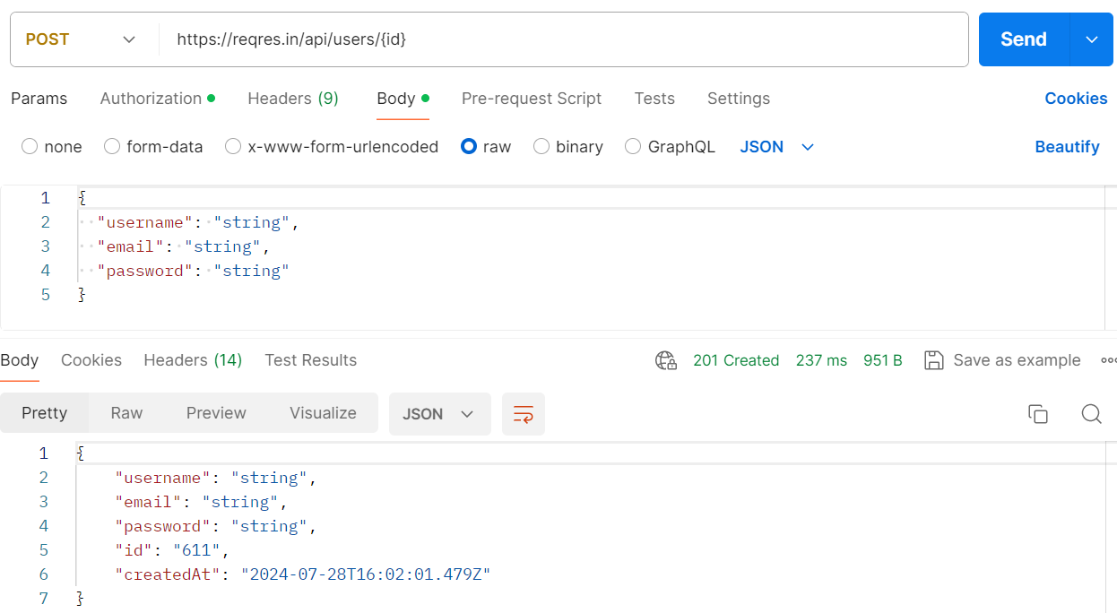
Partea II - aSPECTE PRACTICE
Metoda POST – Creare user

Slide 13
Partea II - aSPECTE PRACTICE
Metoda POST – Creare user

Slide 14
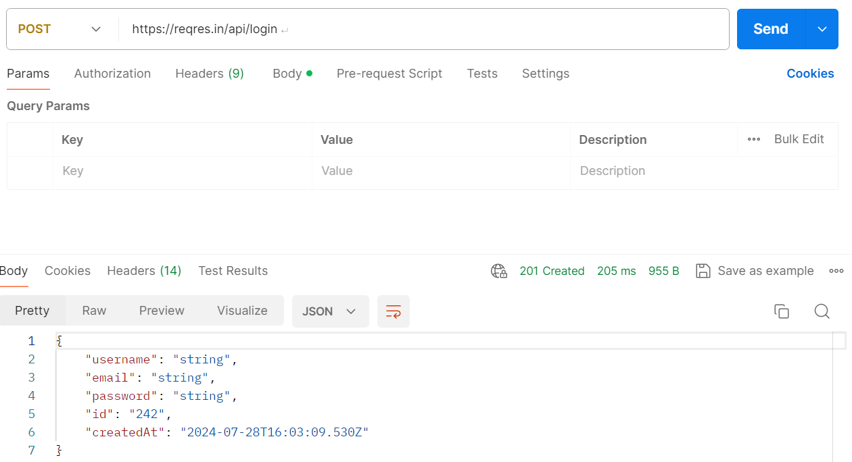
Partea II - aSPECTE PRACTICE
Metoda POST – Login

Slide 15
concluzii
1. Validarea API-ului:
Funcționalitate: API-ul a fost testat în detaliu pentru a se asigura că toate funcționalitățile sale corespund specificațiilor inițiale.
Erori și rezolvarea lor: Au fost identificate și corectate diverse bug-uri și erori care ar fi putut afecta funcționarea aplicației.
2. Performanța:
Timp de răspuns: Testele de performanță au arătat un timp de răspuns adecvat pentru majoritatea cererilor, asigurând astfel o experiență de utilizator fluentă.
Stabilitate: API-ul a demonstrat stabilitate și fiabilitate sub diferite condiții de încărcare.
Lessons Learned
Procesul de testare: Importanța unei metodologii riguroase de testare pentru asigurarea calității produsului final.

Slide 16
Multumesc pentru atentie!

